Slide 1
Cayley-Hamilton定理
主讲人：赵维锐
单位：武汉理工大学

Slide 2


前言
本节将给出一个经典的定理, 即Cayley-Hamilton定理. 它揭示了 一个关于特征多项式的重要的事实, 即每一个矩阵的特征多项式可以使得这个矩阵变为零矩阵. Cayley-Hamilton定理在控制论理论中有着非常重要的应用.
Cayley-Hamilton定理的主要意义在于说明了, 每一个矩阵都有零化多项式. 所谓零化多项式, 就是可以使得矩阵$A$变为零矩阵的多项式. 我们用下面的图形解释这句话的意思：即矩阵$A$作为输入, 经过黑箱之后的输出为零矩阵, 其中黑箱所代表的规则为多项式.
A
$$f( )$$
O

Slide 3
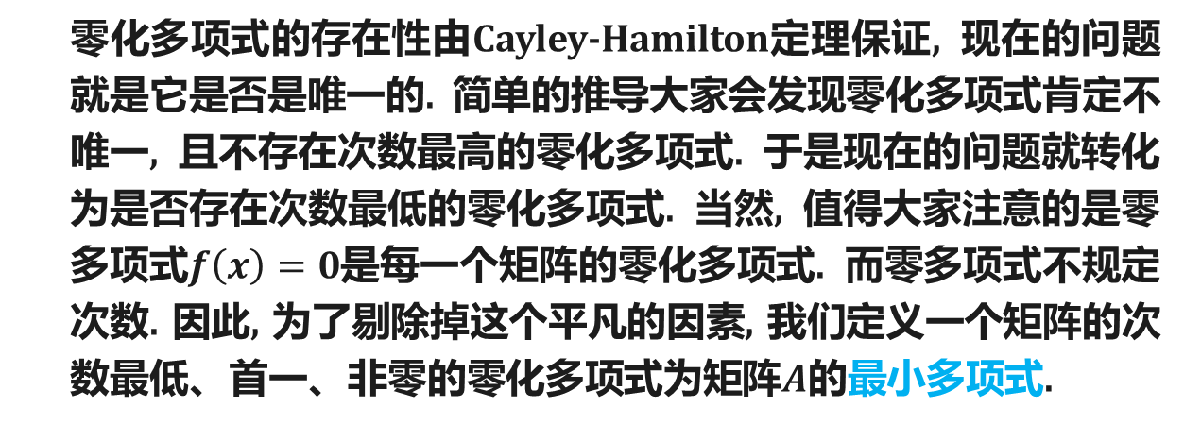

前言
零化多项式的存在性由Cayley-Hamilton定理保证, 现在的问题就是它是否是唯一的. 简单的推导大家会发现零化多项式肯定不唯一, 且不存在次数最高的零化多项式. 于是现在的问题就转化为是否存在次数最低的零化多项式. 当然, 值得大家注意的是零多项式$f\left(x\right)=0$是每一个矩阵的零化多项式. 而零多项式不规定次数. 因此, 为了剔除掉这个平凡的因素, 我们定义一个矩阵的次数最低、首一、非零的零化多项式为矩阵$A$的最小多项式.
最小多项式是矩阵的一种不变量, 即如果$A$与$B$相似, 那么它们的最小多项式相等. 它和特征多项式密切相关, 而且它的次数不会高于特征多项式的次数. 因此最小多项式的应用价值比较高, 在很多情况下,它几乎可以取代特征多项式的地位.

Slide 4
前言
在这一节, 大家应该掌握以下几个知识点：
（1）Cayley-Hamilton定理的结论; 理解它的价值
（2）理解零化多项式的概念；
（3）掌握最小多项式的概念; 能够用两种方法求解矩阵的最小多项式.

Slide 5


多项式矩阵
设$A$为n阶方阵, 多项式
$$f\left(λ\right)=−6λ^{4}+7λ^{3}+\frac{1}{2}λ+12$$
定义多项式矩阵
$$f\left(A\right)=−6A^{4}+7A^{3}+\frac{1}{2}A+12E$$

Slide 6


Cayley-Hamilton定理
定理(Cayley-Hamilton)
设$A$为n阶方阵, $f\left(λ\right)=|λE−A|$, 则
$$f\left(A\right)=O$$
错误的证明：
$$f\left(A\right)=\left|AE−A\right|=\left|O\right|=0$$
矩阵
数量
注：特征多项式
$$f\left(λ\right)=λ^{n}−\left(a_{11}+⋯+a_{nn}\right)λ^{n−1}+⋯+{\left(−1\right)}^{n}|A|$$
$$f\left(A\right)=A^{n}−\left(a_{11}+⋯+a_{nn}\right)A^{n−1}+⋯+{\left(−1\right)}^{n}|A|E$$

Slide 7

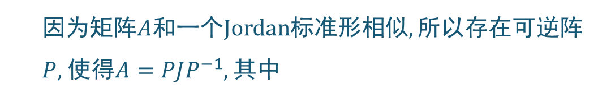
Cayley-Hamilton定理
定理(Cayley-Hamilton)
设$A$为n阶方阵, $f\left(λ\right)=|λE−A|$, 则
$$f\left(A\right)=O$$
正确的证明：
因为矩阵$A$和一个Jordan标准形相似, 所以存在可逆阵$P$, 使得$A=PJP^{−1}$, 其中
$$J=\left[\begin{matrix}J_{1} & & & \\ & J_{2} & & \\ & & ⋱ & \\ & & & J_{t}\end{matrix}\right]$$

Slide 8
Cayley-Hamilton定理
定理(Cayley-Hamilton)
设$A$为n阶方阵, $f\left(λ\right)=|λE−A|$, 则
$$f\left(A\right)=O$$
正确的证明：
$$f\left(λ\right)=\left|λE−A\right|=\left(λ−λ_{1}\right)⋯(λ−λ_{n})$$
$$f\left(A\right)=\left(A−λ_{1}E\right)⋯(A−λ_{n}E)$$
$$=\left(PJP^{−1}−λ_{1}E\right)⋯(PJP^{−1}−λ_{n}E)$$
$$=P\left(J−λ_{1}E\right)⋯\left(J−λ_{n}E\right)P^{−1}$$
将$J$的表达式代入上式, 分析可知$f\left(A\right)=O$.

Slide 9


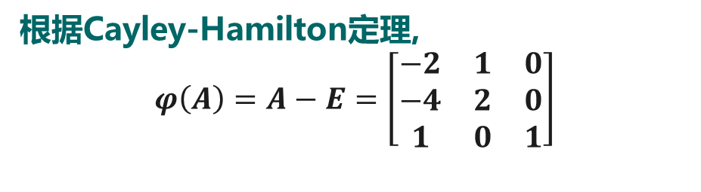
Cayley-Hamilton定理
例1 设$A=\left[\begin{matrix}−1 & 1 & 0 \\ −4 & 3 & 0 \\ 1 & 0 & 2\end{matrix}\right]$
试计算$φ\left(A\right)=A^{5}−4A^{4}+6A^{3}−6A^{2}+6A−3E$
解: $A$的特征多项式为
$$f\left(λ\right)=\left|λE−A\right|=λ^{3}−4λ^{2}+5λ−2$$
令
$$φ\left(λ\right)=λ^{5}−4λ^{4}+6λ^{3}−6λ^{2}+6λ−3$$
根据带余除法有
$$φ\left(λ\right)=\left(λ^{2}+1\right)f\left(λ\right)+λ−1$$
根据Cayley-Hamilton定理,
$$φ\left(A\right)=A−E=\left[\begin{matrix}−2 & 1 & 0 \\ −4 & 2 & 0 \\ 1 & 0 & 1\end{matrix}\right]$$

Slide 10

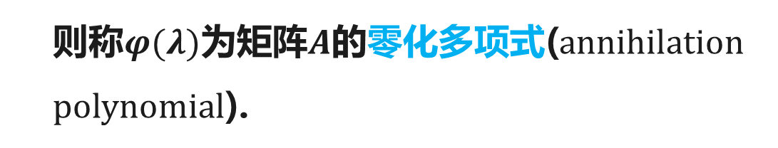


零化多项式
定义
设$A$为n阶方阵, 若多项式
$φ\left(λ\right)=a_{k}λ^{k}+⋯+a_{1}λ+a_{0}$ ($a_{k}≠0)$
满足
$$φ\left(A\right)=a_{k}A^{k}+⋯+a_{1}A+a_{0}E=O$$
则称$φ(λ)$为矩阵$A$的零化多项式(annihilation polynomial).
问题：零化多项式的存在性、唯一性？

Slide 11

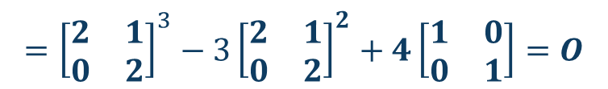
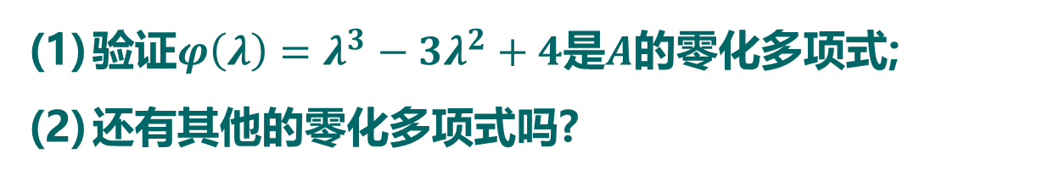
零化多项式
例 设$A=\left[\begin{matrix}2 & 1 \\ 0 & 2\end{matrix}\right]$.
验证$φ\left(λ\right)=λ^{3}−3λ^{2}+4$是$A$的零化多项式;
还有其他的零化多项式吗?
解: 因为$φ\left(A\right)=A^{3}−3A^{2}+4E$
$$={\left[\begin{matrix}2 & 1 \\ 0 & 2\end{matrix}\right]}^{3}−3{\left[\begin{matrix}2 & 1 \\ 0 & 2\end{matrix}\right]}^{2}+4\left[\begin{matrix}1 & 0 \\ 0 & 1\end{matrix}\right]=O$$
所以$φ\left(λ\right)=λ^{3}−3λ^{2}+4$是$A$的零化多项式
根据Cayley-Hamilton定理, 特征多项式
$$f\left(λ\right)=\left|λE−A\right|=λ^{2}−4λ+4$$
是矩阵$A$的零化多项式.

Slide 12
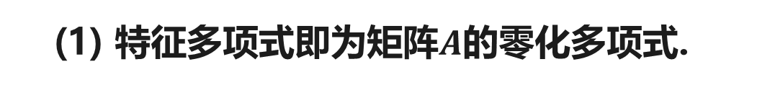


零化多项式
问题
零化多项式的存在性、唯一性？
答:
(1) 特征多项式即为矩阵$A$的零化多项式.
(2) 零化多项式不唯一, 且没有次数最高的零化多项式.
若$φ\left(λ\right)$为$A$的零化多项式, $p(λ)$为任意多项式,
$$φ\left(A\right)p\left(A\right)=O⋅p\left(A\right)=O$$
则$φ\left(λ\right)p(λ)$为$A$的零化多项式.

Slide 13

最小多项式
定义
设$A$为n阶方阵, 称$A$的次数最低的首一零化多项式为$A$的最小多项式(minimal polynomial). 记为$m_{A}(λ)$.
注：最小多项式的要素
(1) $m_{A}(λ)$是零化多项式;
(2) 在所有零化多项式中次数最低;
(3) 最高次项系数为1(首一).
问题：最小多项式的存在性、唯一性？

Slide 14


最小多项式
定理
最小多项式可以整除任何零化多项式.
特别的, 最小多项式可以整除特征多项式.
证明: 设$φ(λ)$为$A$的零化多项式. 根据带余除法
$$φ\left(λ\right)=m_{A}\left(λ\right)q\left(λ\right)+r(λ)$$
余项$r(λ)$或者$r\left(λ\right)=0$; 或者$r\left(λ\right)≠0$, 但次数低于$m_{A}\left(λ\right)$.
若$r\left(λ\right)≠0$, 因为
$$O=φ\left(A\right)=m_{A}\left(A\right)q\left(A\right)+r\left(A\right)=r(A)$$
所以$r(λ)$为零化多项式. 这与$m_{A}(λ)$定义矛盾. 因此
$r\left(λ\right)=0$. 亦即$m_{A}(λ)$可以整除$φ(λ)$.

Slide 15




最小多项式
定理
矩阵$A$的最小多项式$m_{A}(λ)$是唯一的.
证明: 设$m_{1}\left(λ\right),m_{2}(λ)$均为$A$的最小多项式. 于是
$$m_{1}\left(λ\right)\left|m_{2}\left(λ\right), m_{2}\left(λ\right)\right|m_{1}(λ)$$
因此$m_{1}(λ)$和$m_{2}(λ)$只差常数倍, 即
$$m_{1}\left(λ\right)=km_{2}(λ)$$
根据最小多项式最高次项系数为$1$可知$k=1$. 从而
$$m_{1}\left(λ\right)=m_{2}(λ)$$

Slide 16



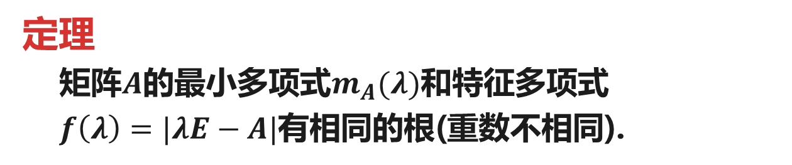
最小多项式
定理
矩阵$A$的最小多项式$m_{A}(λ)$和特征多项式
$f\left(λ\right)=|λE−A|$有相同的根(重数不相同).
证明: 因为$m_{A}\left(λ\right)|f(λ)$, 所以
$$f\left(λ\right)=m_{A}\left(λ\right)q(λ)$$
因此$m_{A}(λ)$的根是$f(λ)$的根.
$$Aα=λ_{0}α(α≠0)$$
反之, 设$λ_{0}$是$f(λ)$的根, 亦即$A$的特征值, 故
设$m_{A}\left(λ\right)=λ^{k}+b_{1}λ^{k−1}+⋯+b_{k−1}λ+b_{k}$,根据
$0=m_{A}\left(A\right)α=A^{k}α+b_{1}A^{k−1}α+⋯+b_{k−1}Aα+b_{k}α=m_{A}\left(λ_{0}\right)α$以及$α≠0$
可知$m_{A}\left(λ_{0}\right)=0$. 即$λ_{0}$是$m_{A}(λ)$的根.

Slide 17


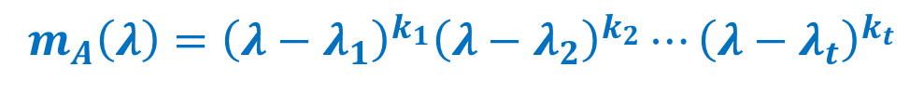
最小多项式
注：矩阵$A$的特征多项式
$$f\left(λ\right)=|λE−A|$$
$$={\left(λ−λ_{1}\right)}^{s_{1}}{\left(λ−λ_{2}\right)}^{s_{2}}⋯{\left(λ−λ_{t}\right)}^{s_{t}}$$
其中$λ_{1},⋯,λ_{t}$是$A$的不同特征值, $s_{i}$是$λ_{i}$的代数重数.
最小多项式$m_{A}(λ)$的形式如下
$$m_{A}\left(λ\right)={\left(λ−λ_{1}\right)}^{k_{1}}{\left(λ−λ_{2}\right)}^{k_{2}}⋯{\left(λ−λ_{t}\right)}^{k_{t}}$$
其中
$$1≤k_{i}≤s_{i},i=1,2,⋯,t.$$

Slide 18





最小多项式
例2 设$A=\left[\begin{matrix}3 & 1 & 1 \\ −1 & 1 & −1 \\ 1 & 1 & 3\end{matrix}\right]$
求$A$的最小多项式.
解: $A$的特征多项式为
$$f\left(λ\right)=\left|λE−A\right|={\left(λ−2\right)}^{2}(λ−3)$$
则$m_{A}(λ)$只能为下列之一:
$$\left(λ−2\right)\left(λ−3\right), {\left(λ−2\right)}^{2}(λ−3)$$
验证可知:
$$\left(A−2E\right)\left(A−3E\right)=0$$
故, $m_{A}\left(λ\right)=\left(λ−2\right)\left(λ−3\right)$.

Slide 19
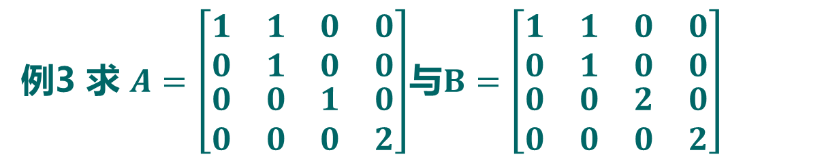
最小多项式
例3 求 $A=\left[\begin{matrix}\begin{matrix}1 & 1 \\ 0 & 1\end{matrix} & \begin{matrix}0 & 0 \\ 0 & 0\end{matrix} \\ \begin{matrix}0 & 0 \\ 0 & 0\end{matrix} & \begin{matrix}1 & 0 \\ 0 & 2\end{matrix}\end{matrix}\right]$与$B=\left[\begin{matrix}\begin{matrix}1 & 1 \\ 0 & 1\end{matrix} & \begin{matrix}0 & 0 \\ 0 & 0\end{matrix} \\ \begin{matrix}0 & 0 \\ 0 & 0\end{matrix} & \begin{matrix}2 & 0 \\ 0 & 2\end{matrix}\end{matrix}\right]$
的最小多项式.
注: 该例说明相似的矩阵最小多项式相同，但最小多项式相同的矩阵不一定相似。
例4$k$级Jordan块的最小多项式为${\left(λ−a\right)}^{k}.$

Slide 20

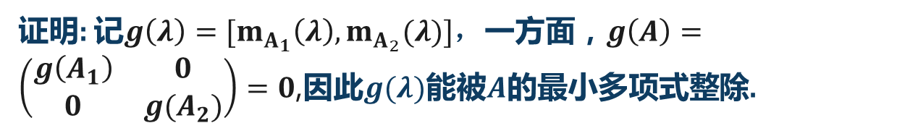



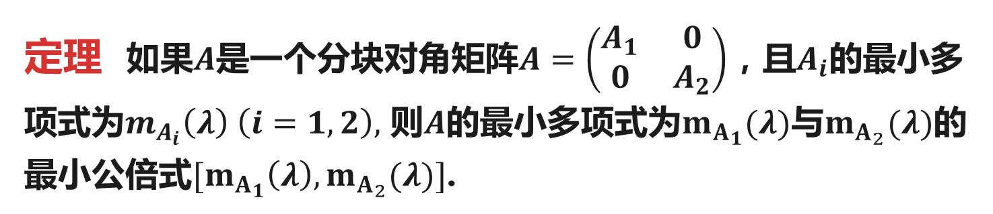
最小多项式的求法
定理 如果$A$是一个分块对角矩阵$A=\left(\begin{matrix}A_{1} & 0 \\ 0 & A_{2}\end{matrix}\right)$，且$A_{i}$的最小多项式为$m_{A_{i}}\left(λ\right) \left(i=1,2\right),$ 则$A$的最小多项式为$m_{A_{1}}(λ)$与$m_{A_{2}}(λ)$的最小公倍式${[m}_{A_{1}}\left(λ\right),m_{A_{2}}(λ)]$.
证明: 记${g\left(λ\right)=[m}_{A_{1}}\left(λ\right),m_{A_{2}}(λ)]$，一方面，$g\left(A\right)=\left(\begin{matrix}g\left(A_{1}\right) & 0 \\ 0 & {g(A}_{2})\end{matrix}\right)=0$,因此$g(λ)$能被$A$的最小多项式整除.
另一方面，如果$h\left(λ\right)$是$A$的最小多项式，那么，
$$h\left(A\right)=\left(\begin{matrix}h\left(A_{1}\right) & 0 \\ 0 & {h(A}_{2})\end{matrix}\right)=0$$
因此 $h\left(A_{1}\right)=0,h\left(A_{2}\right)=0.$
进而${ m}_{A_{1}}\left(λ\right)\left|h\left(λ\right),m_{A_{2}}\left(λ\right)\right|h\left(λ\right),$由此可知
$g\left(λ\right)|h(λ)$，即$g(λ)$是$A$的最小多项式.

Slide 21





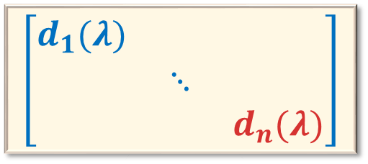
最小多项式的求法
定理
最小多项式$m_{A}(λ)$是$A$的特征矩阵$λE−A$的第$n$个不变因子$d_{n}(λ)$.
证明: 因为初等变换不改变不变因子, 所以如果$J$是$A$的Jordan
标准形, 则$λE−A$和$λE−J$有相同的各级不变因子.
分析$λE−J$的不变因子可知
$$m_{A}\left(λ\right)=d_{n}\left(λ\right).$$
$$\left[\begin{matrix}d_{1}(λ) & & \\ & ⋱ & \\ & & d_{n}(λ)\end{matrix}\right]$$
$$A\left(λ\right)=λE−A$$
$$m_{A}(λ)$$

Slide 22
最小多项式
例2 设$A=\left[\begin{matrix}3 & 1 & 1 \\ −1 & 1 & −1 \\ 1 & 1 & 3\end{matrix}\right]$
求$A$的最小多项式.
解: 对$A$的特征矩阵作初等变换

Slide 23
最小多项式
例2 设$A=\left[\begin{matrix}3 & 1 & 1 \\ −1 & 1 & −1 \\ 1 & 1 & 3\end{matrix}\right]$
求$A$的最小多项式.
最小多项式

Slide 24



例3 设$A=\left[\begin{matrix}3 & −3 & 2 \\ −1 & 5 & −2 \\ −1 & 3 & 0\end{matrix}\right]$
求$A$的最小多项式.
例4 设$A=\left[\begin{matrix}1 & 0 & 0 \\ 1 & 0 & 1 \\ 0 & 1 & 0\end{matrix}\right]$，证明 $A^{n}=A^{n−2}+A^{2}−E \left(n≥3\right).$
例5 设$A∈R^{4×4},m_{A}(λ)=\left(λ−1\right){\left(λ−2\right)}^{2}$ ，求矩阵$A$的所有可能的Jordan标准形.

